Slide 1
著作権侵害とその害悪
① イントロ
・実例 ・著作権
・著作権侵害
② 目的
③ 手法
④ 結果
⑤ 結論
⑥ まとめ
中本研D１ 鐵 紘由紀

Slide 2
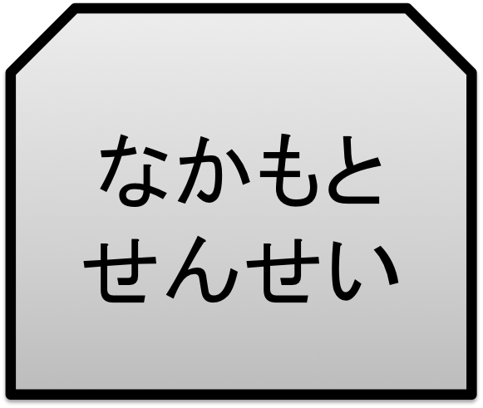
著作権侵害とその害悪
① イントロ
・実例 ・著作権
・著作権侵害
② 目的
③ 手法
④ 結果
⑤ 結論
⑥ まとめ
中本研D１ 鐵 紘由紀
Notes:
肖像権保護の観点から 画像は削除。

Slide 3
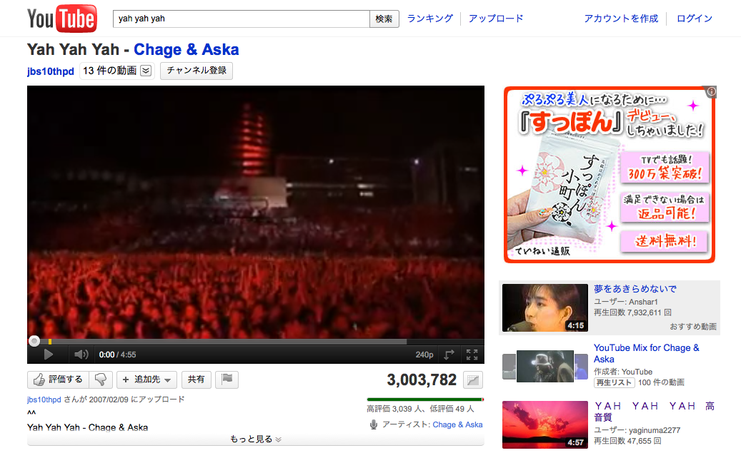
You Tube は 楽しい！
スポーツ
音楽
おもしろ動画
English
テレビ番組

Slide 4
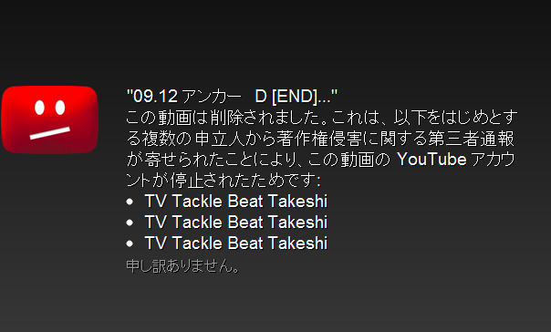
You Tube は 楽しい！ が
スポーツ
音楽
おもしろ動画
English
テレビ番組

Slide 5
You Tube は 楽しい！ が
スポーツ
音楽
おもしろ動画
English
テレビ番組

Slide 6
「著作権」
著作権法 第一条
この法律は、著作物並びに実演、レコード、放送及び有線放送に関し著作者の権利及びこれに隣接する権利を定め、これらの文化的所産の公正な利用に留意しつつ、著作者等の権利の保護を図り、もつて文化の発展に寄与することを目的とする。

Slide 7
「著作権」
著作権法 第一条
この法律は、著作物並びに実演、レコード、放送及び有線放送に関し著作者の権利及びこれに隣接する権利を定め、これらの文化的所産の公正な利用に留意しつつ、著作者等の権利の保護を図り、もつて文化の発展に寄与することを目的とする。

Slide 8
著作権侵害 なにが悪い！
素敵な作品

Slide 9
著作権侵害 なにが悪い！
素敵な作品
ウマウマ利益

Slide 10
著作権侵害 なにが悪い！
素敵な作品
テンション↑
ウマウマ利益

Slide 11
著作権侵害 なにが悪い！
素敵な作品
テンション↑
ウマウマ利益
正の循環

Slide 12

著作権侵害 なにが悪い！
素敵な作品
違法配布
海賊版
テンション↑
ウマウマ利益

Slide 13
著作権侵害 なにが悪い！
素敵な作品
違法配布
海賊版
テンション↑
利益あがらず

Slide 14
著作権侵害 なにが悪い！
素敵な作品
違法配布
海賊版
テンション↓
利益あがらず

Slide 15
著作権侵害 なにが悪い！
粗雑な作品
違法配布
海賊版
テンション↓
利益あがらず

Slide 16
著作権侵害 なにが悪い！
粗雑な作品
違法配布
海賊版
テンション↓
利益あがらず
負の循環

Slide 17
著作権侵害 なにが悪い！
粗雑な作品
違法配布
海賊版
テンション↓
利益あがらず
文化衰退

Slide 18
目的
それなら
法規制しないと……
  ☞ どのぐらいキツく？
  ☞ どのぐらい早く？
定量的に調べ

Slide 19
目的
それなら
法規制しないと……
  ☞ どのぐらいキツく？
  ☞ どのぐらい早く？
定量的に調べ

Slide 20
モデル化
入手する人
（購買＋非購買）
著作物の品質
求められる品質
新規開拓係数
・ 求められる「質」 ＜ 著作物の「質」
☞ 人気上昇 欲しい人↑
・ 客層は有限
☞ 成長も有限 新規開拓は難化

Slide 21
モデル化
入手する人
（購買＋非購買）
著作物の品質
求められる品質
新規開拓係数

Slide 22
モデル化
入手する人
（購買＋非購買）
著作物の品質
求められる品質
新規開拓係数
：著作権侵害率
販売益 フィードバック
「熱意」 フィードバック
Nの増加で 徐々に減少
（最大値N_{max}で止）

Slide 23
モデル化
入手する人
（購買＋非購買）
著作物の品質
求められる品質
新規開拓係数
Let’s
ルンゲクッタ！

Slide 24
結果
入手する人 N （購入＋非購入）
N_{初期}：10_{万人}
N_{max}：100_{万人}
c₁ … 適当
（N変動の
タイムスケールが
数年〜十数年に
なるように）
0
10
20
30
40
時刻 t （年）

Slide 25
結果
入手する人 N （購入＋非購入）
100万人
侵害なし
：0.0
N_{初期}：10_{万人}
N_{max}：100_{万人}
c₁ … 適当
（N変動の
タイムスケールが
数年〜十数年に
なるように）
10万人
0
10
20
30
40
時刻 t （年）

Slide 26
結果
入手する人 N （購入＋非購入）
100万人
侵害なし
：0.0
10万人
侵害率
：0.05
0
10
20
30
40
時刻 t （年）

Slide 27
結果
入手する人 N （購入＋非購入）
侵害なし
：0.0
侵害率
：0.05
0
10
20
30
40
時刻 t （年）

Slide 28
結果
入手する人 N （購入＋非購入）
〜30年！
侵害なし
：0.0
侵害率
：0.05
0
10
20
30
40
時刻 t （年）

Slide 29
結論
『著作権侵害』
①どのぐらいキツく 抑えれば？
▷ ５％以下
②どのぐらい早く 手を打てば？
▷ 30年後にはもう……
_{※パラメータによる}
現状じゃ まだ甘い！

Slide 30
まとめ
著作権侵害による 著作活動への影響を
調べることを目的とした。
そのために、
販売益・熱意に対するフィードバックを考慮して、
著作活動の成長サイクルをモデル化。
常微分方程式に落とし込み、
ルンゲ-クッタ法を用いて数値的に解いた。
結果として、少なくともあるパラメータにおいては
著作権侵害の影響は5％でも致命的であること、
影響が現れるまでの時間は~30年と示された。

